Slide 1
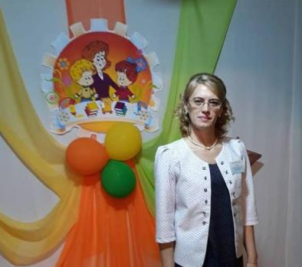
Муниципальное автономное дошкольное образовательное учреждение детский сад №23 «Золотой ключик» общеразвивающего вида с приоритетным осуществлением деятельности
Художественно-эстетическому направлению развития воспитанников
Тема:
«Секреты успешной работы
с родителями»
Грек
Марина Петровна
Образование: высшее
Специальность: воспитатель
Квалификационная категория: высшая
Стаж работы: 12 лет

Slide 2
Федеральный закон от 29.12.2012 N 273-ФЗ (ред. от 30.12.2021) "Об образовании в Российской Федерации" (с изм. и доп., вступ. в силу с 01.03.2022)
Статья 44. Права, обязанности и ответственность в сфере образования родителей (законных представителей) несовершеннолетних обучающихся
ФГОС дошкольного образования Приказ Министерства образования и науки Российской Федерации (Минобрнауки России) от 17 октября 2013 г. N 1155 г.
1.4 Сотрудничество Организации с семьей;
1.7 Оказания помощи родителям (законным представителям) в воспитании детей, охране и укреплении их физического и психического здоровья, в развитии индивидуальных способностей и необходимой коррекции нарушений их развития.

Slide 3
Цель:
повышение уровня профессионального мастерства педагогов ДОУ в вопросах взаимодействия с семьями воспитанников.
Задачи:
Уточнить и систематизировать знания педагогов по проблеме взаимодействия с родителями.
Познакомить с правилами конструктивного общения с родителями, выяснить проблемы в общении и пути их преодоления.

Slide 4
Требования по организации взаимодействия с родителями
Сотрудничество
Взаимодействие
Конфиденциальность

Slide 5
Формы общения с родителями

Slide 6
Педагогические принципы взаимодействия с родителями
Доброжелательный стиль общения.
Индивидуальный подход
Сотрудничество, а не наставничество

Slide 7
Средства общения
.
Вербальные
устная речь письменная речь
Невербальные
взгляд мимика жесты, поза
движения
Паралингвистические
тембр голос
интонации
паузы.

Slide 8
Нет конфликтам
выносите суждений
поучайте
Не
ставьте «диагноз»
выпытывайте
разглашайте «тайну»
провоцируйте конфликты

Slide 9
МЫ ВМЕСТЕ

